Slide 1

Подземный пешеходный переход в центральной части города Железнодорожного Московской области

Slide 2
Местоположение: 10 км от МКАД по Носовихинскому шоссе на восток от Москвы

Slide 3
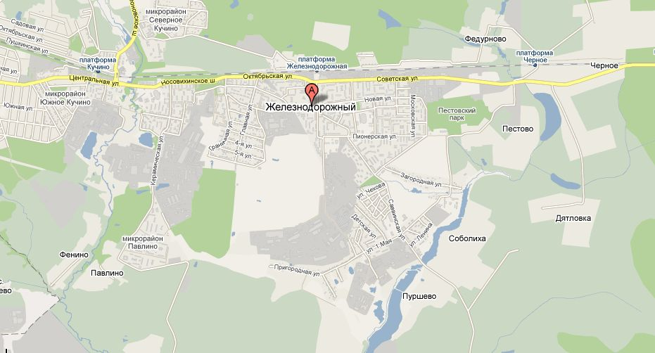
Карта города Железнодорожного

Slide 4
Спальный город-спутник с населением около 132 000 чел (по данным переписи населения на 2010 год), удобный подъезд с 3-х радиальных трасс (Горьковское шоссе, Носовихинское шоссе, Новорязанское шоссе) и одной открываемой дороги через новый микрорайон Кожухово. Отличное пригородное железнодорожное сообщение с отдельной веткой для поезда «Спутник», следующего до Москвы с одной промежуточной остановкой.

Slide 5
В городе Железнодорожном и окрестностях за счет удобного расположения хорошо развита промышленная инфраструктура, в городе располагаются несколько крупных предприятий и известных организаций: НИТИ им. Снегирева, завод «Прогресс», хлопкопрядильная фабрика, керамический завод, авторемонтный завод, завод теплоизоляционных материалов компании Rockwool. Действует железнодорожное депо. Так же в городе расположены НИИ строительной керамики, логистический центр Belligen, складской комплекс «Спортмастер», центр оптовой торговли «METRO» и много других крупных предприятий и организаций.

Slide 6
Данная презентация представляет вашему вниманию проект подземного пешеходного перехода под автомобильной дорогой (Носовихинское шоссе) в центральной части города возле железнодорожного вокзала.

Slide 7
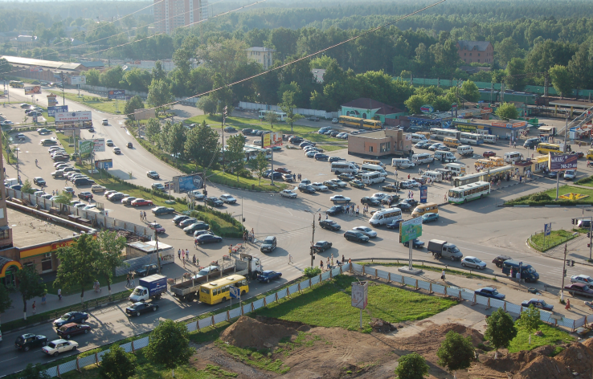

Slide 8
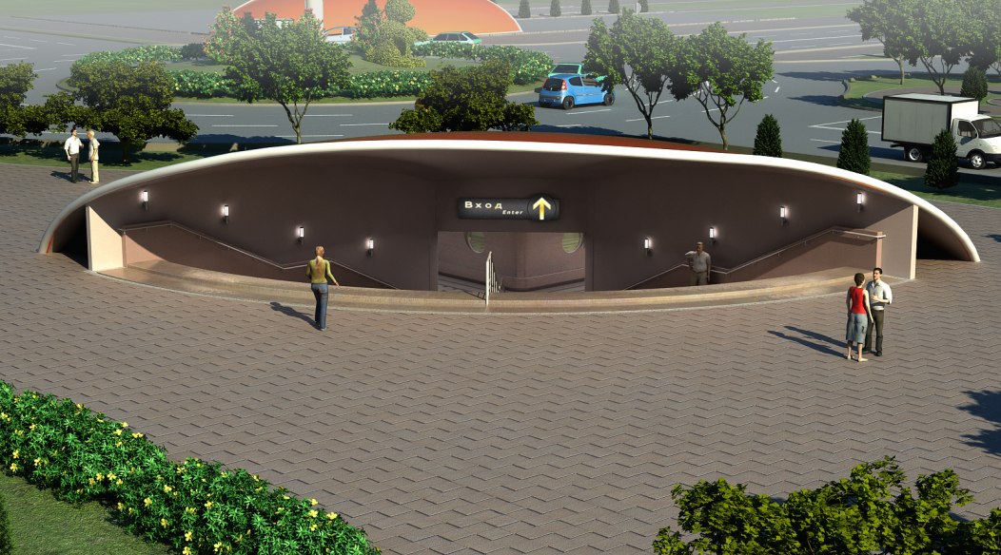

Slide 9
Проект разгрузит основную дорогу, ведущую в город и из него, от автомобильных пробок, сократит аварийность на нынешнем светофорном перекрестке, обезопасить большой пешеходный трафик и улучшить окружающий архитектурный облик города.

Slide 10
Коммерческий проект. Проектирование и строительство торгового центра в самой оживленной центральной части густонаселенного города позволит получить выгодные коммерческие площади для последующего извлечения прибыли.
Детальный расчет показывает, что затраты на изыскательские работы, проектирование, согласование и получение разрешения на производство строительных работ составит сумму порядка 10 000 000 рублей. Общестроительные работы, отделка, благоустройство территории и сдача в эксплуатацию 190 000 000 рублей. Таким образом общие затраты составят 200 000 000 рублей. Стоимость коммерческой недвижимости в данной районе, по данным местных риэлторов, колеблется в районе 250 000 – 350 000. После сдачи в эксплуатацию объекта объем «чистых» коммерческих площадей составит порядка 2000 м2. Таким образом стоимость объекта после сдачи в эксплуатацию будет составлять порядка 500 – 700 000 000 рублей. Данным проектом не прорабатывалась имеющаяся возможность увеличить количество коммерческих площадей практически в 2-3 раза за счет удлинения пешеходной части вплоть до железнодорожного вокзала. Данная возможность появится после получения разрешения на проектирование у администрации города. Более детальное описание экономических расчетов и параметров сооружения имеются в бизнес-плане.
Строительство подземных пешеходных переходов в наиболее загруженных пешеходным траффиком автодорожных перекрестков является перспективным развитием строительства коммерческих площадей. Пешеходные переходы, построенные на коммерческой основе, позволят разгрузить федеральный бюджет на благоустройство дорог и во многом снять напряженность автомобильного траффика в местах плотного пешеходного траффика, пересекающего автотрассу.

Slide 11
После постройки подземного перехода на перекрестке Носовихинское шоссе с ул. Пролетарской будет полностью разгружено от пробок на данном участке, пешеходный трафик в полной безопасности будет пересекать сложный перекресток во всех направлениях, не попадая на проезжую часть. Коммерческая заинтересованность очевидна – по проводимым наблюдениям средний пешеходный траффик на данном перекрестке составляет 25-40 000 человек в сутки.

Slide 12
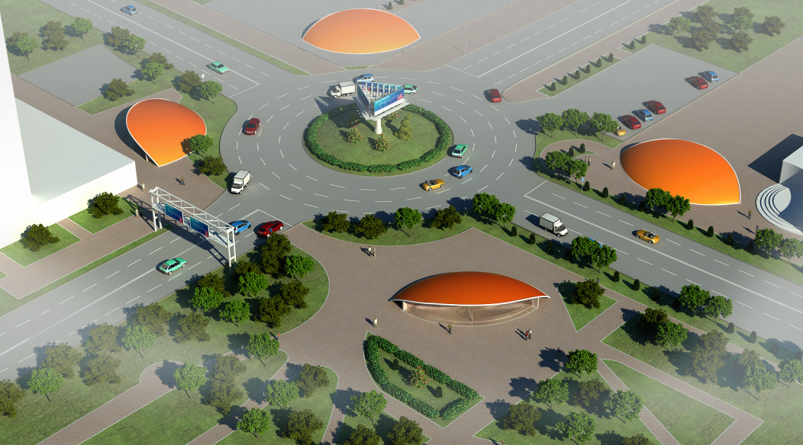
Макет с вариантом организации кругового движения

Slide 13
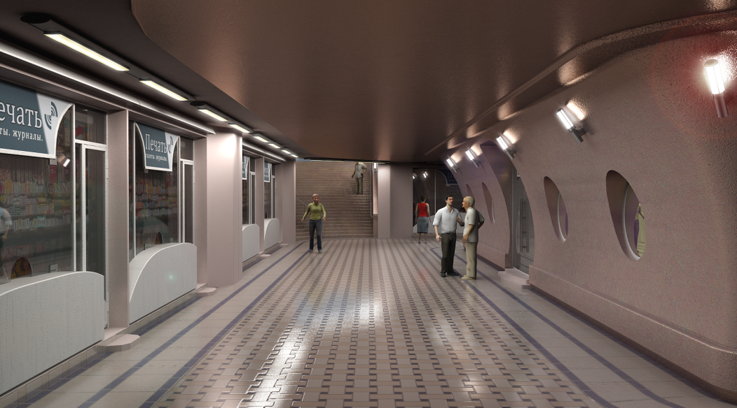

Slide 14
По данным предварительного
проектирования временные затраты на
постройку, благоустройство проекта и
окружающей территории составят 12-24
месяца, планируемое финансирование –
200 000 000 рублей (по московским
расценкам ТСН от апреля 2010г), срок
окупаемости 18-30 месяцев. Источник
финансирования – частный инвестор.

Slide 15
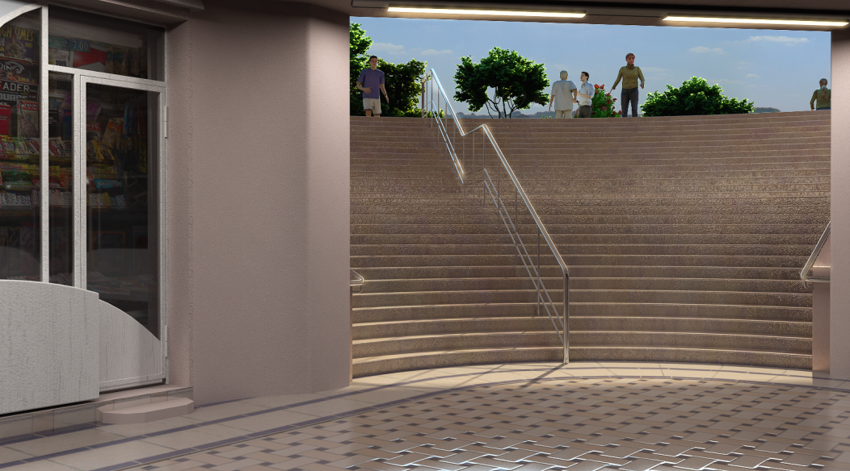

Slide 16
Конструкция сооружения представляет собой
железобетонную конструкцию, собранную
из специально разработанных блоков. Работы
по выемке грунта проводятся
открытым способом несколькими
захватками без перекрытия основного
движения по шоссе и прилегающим
территориям.

Slide 17
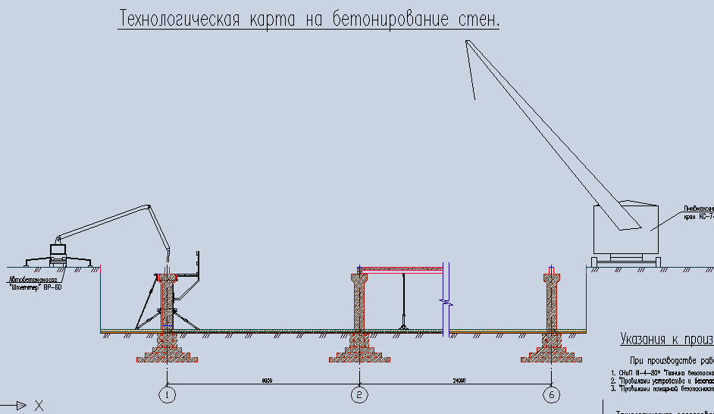
Выдержка из технологической карты бетонирования стен

Slide 18
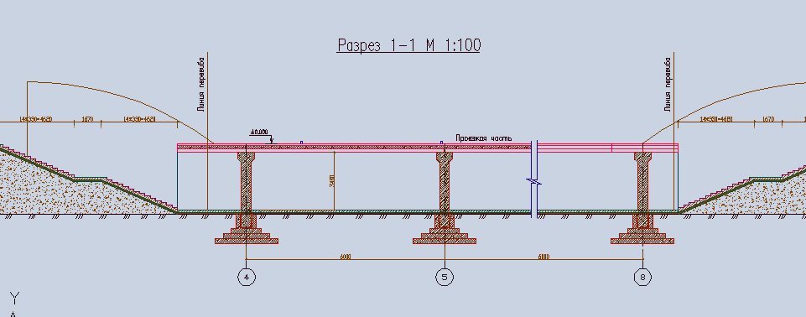
Разрез 1:100 из чертежей дипломного
проекта Безусова Р.А.

Slide 19
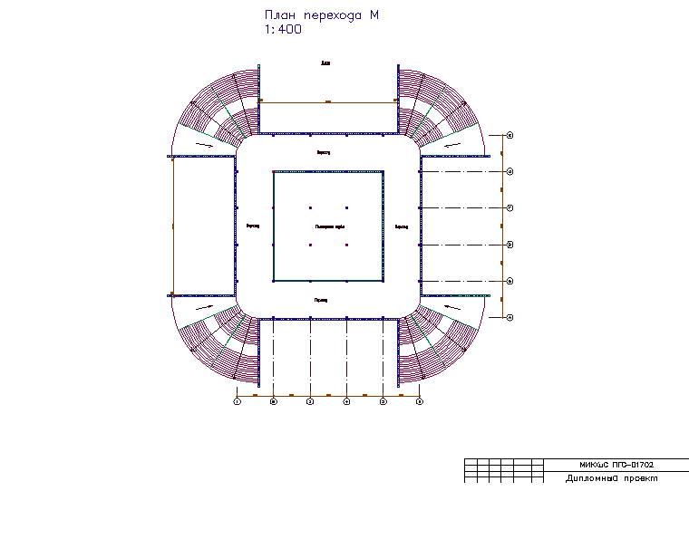
План перехода 1:400 из чертежей дипломного
проекта Безусова Р.А.

Slide 20
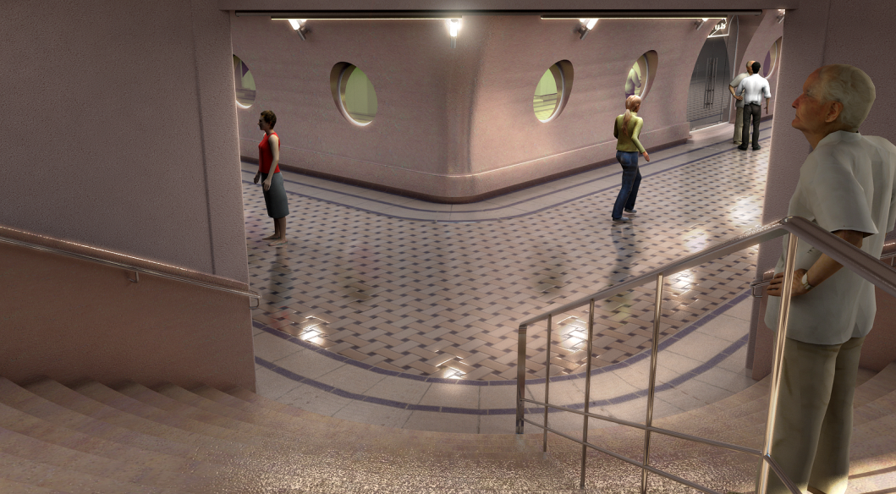

Slide 21
Просим принять во внимание актуальность проблемы для нашего города и приемлемую по многим параметрам ее решение и реализацию.
Утвержденный в 2011 г. генеральный план развития города предусматривает устройство подземного пешеходного перехода на данном участке.
На данный момент созданное ООО «Подземные Пешеходные Переходы» имеет в активах:
1. Бизнес-план
2. Дипломный проект с расчетами нагрузок и объемов, полным комплектом чертежей А1.
3. Архивные справки из Мособлгеотреста о состоянии грунтов на данном участке
4. Карта находящихся в районе застройки коммуникаций
5. Данные о стоимости подключения мощностей на данной территории
6. Рабочий проект
Администрация города высказывает свою явную заинтересованность в осуществлении данного проекта. В городе застраивается несколько микрорайонов общей предварительной населенностью порядка 60 000 человек. Проблема пересечения большей части населения города через данный перекресток будет только нарастать.
Автор и разработчик проекта Безусов Руслан Александрович, житель г. Железнодорожного.

